Slide 1
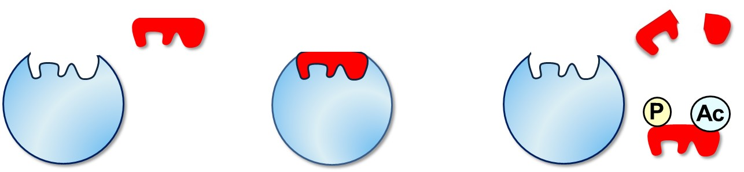
酵 素
活性中心
（基質結合部位）
基質
（DNA）
酵素-基質
複合体形成
生成物
分解
化学修飾
酵素（DNase I）
P: リン酸化
酵素の性質など
Ac: アセチル化
･ 生体内の化学反応を触媒するタンパク質である。
＊触媒：化学反応の速度を変化させること。触媒を担う物質は反応の前後で同じ状態で存在。
･ 酵素が作用する物質を基質、その作用の結果生じる物質を生成物と呼ぶ。
･ タンパク質の立体構造を破壊する高温処理、界面活性剤による処理、およびpHの変化に
より酵素活性（触媒活性）を失う。（失活）
･ 各酵素は、独自の最も高い酵素活性を示す温度とpHを有する。（最適温度と最適pH）
･ ひとつの酵素は特定の基質のみに作用する。（基質特異性）
この特異性は、活性中心（基質との結合部位）により決まる。
･ ひとつの酵素は特定の化学反応のみを触媒する。（反応特異性）

Slide 2
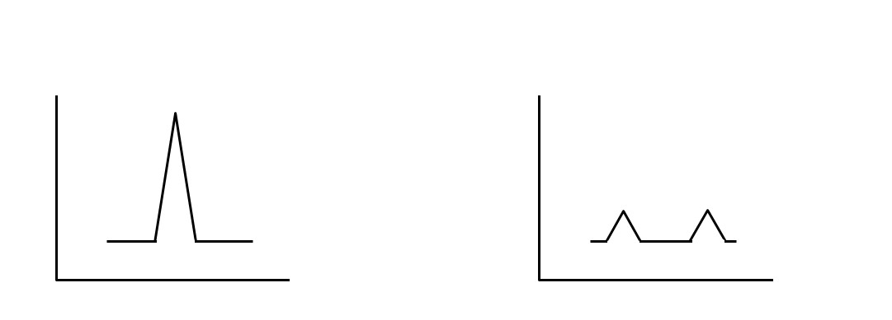
酵素による活性化エネルギーの低下
酵素
Enzyme (E)
基質
Substrate (S)
生成物
Product (P)
酵素なし
酵素あり
S* (遷移状態)
エネルギ l
基質-酵素複合体
（中間体）
エネルギ l
活性化
エネルギ l
Q2
ES
Q3
（Q1）
S
P
E + S
E + P
時間
時間
･ 高い活性化エネルギーを必要とする
遷移状態を経るため、反応速度は遅い。
･ 必要とする活性化エネルギーが
低いため穏やかな温度･pH条件
での反応が可能になる。
･ 反応中間体形成を経るので、活性
化エネルギーが二度必要となる。

Slide 3
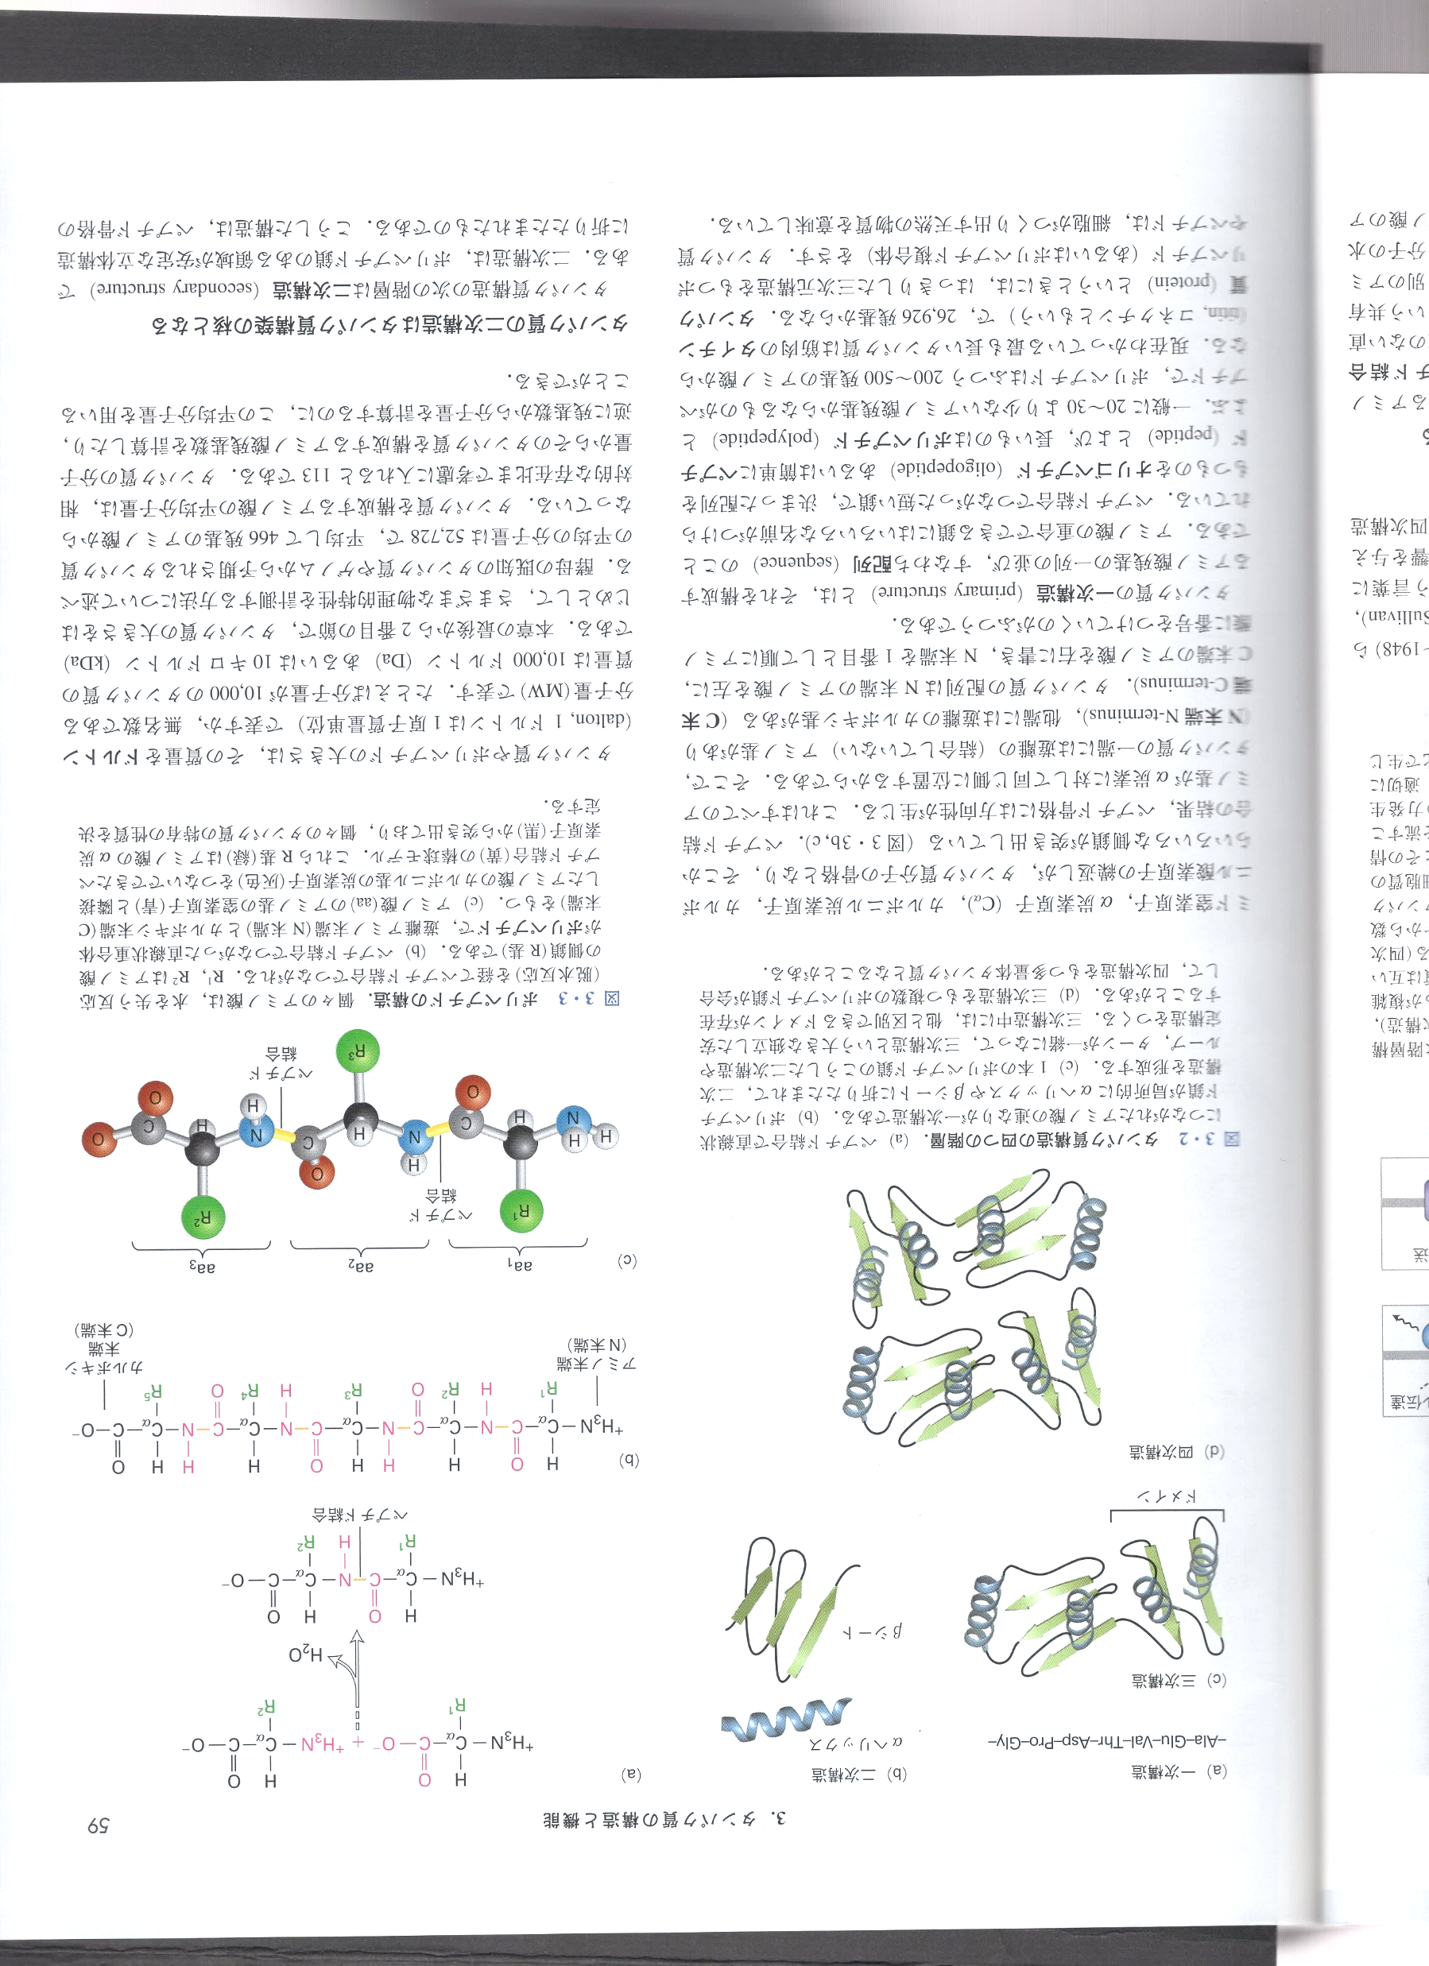
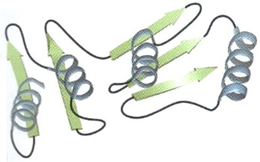
タンパク質の機能には
三次または四次構造の形成が必要である
一次構造
ペプチド
N末端
C末端
直鎖状のアミノ酸の連なり
二次構造
三次構造
四次構造
αヘリックス
βシート
ポリペプチド上の
局所的な構造
1本のポリペプチド内の
複数の二次構造による安定構造（単量体）
複数の三次構造をもつポリペプチドが会合した構造（多量体）

Slide 4
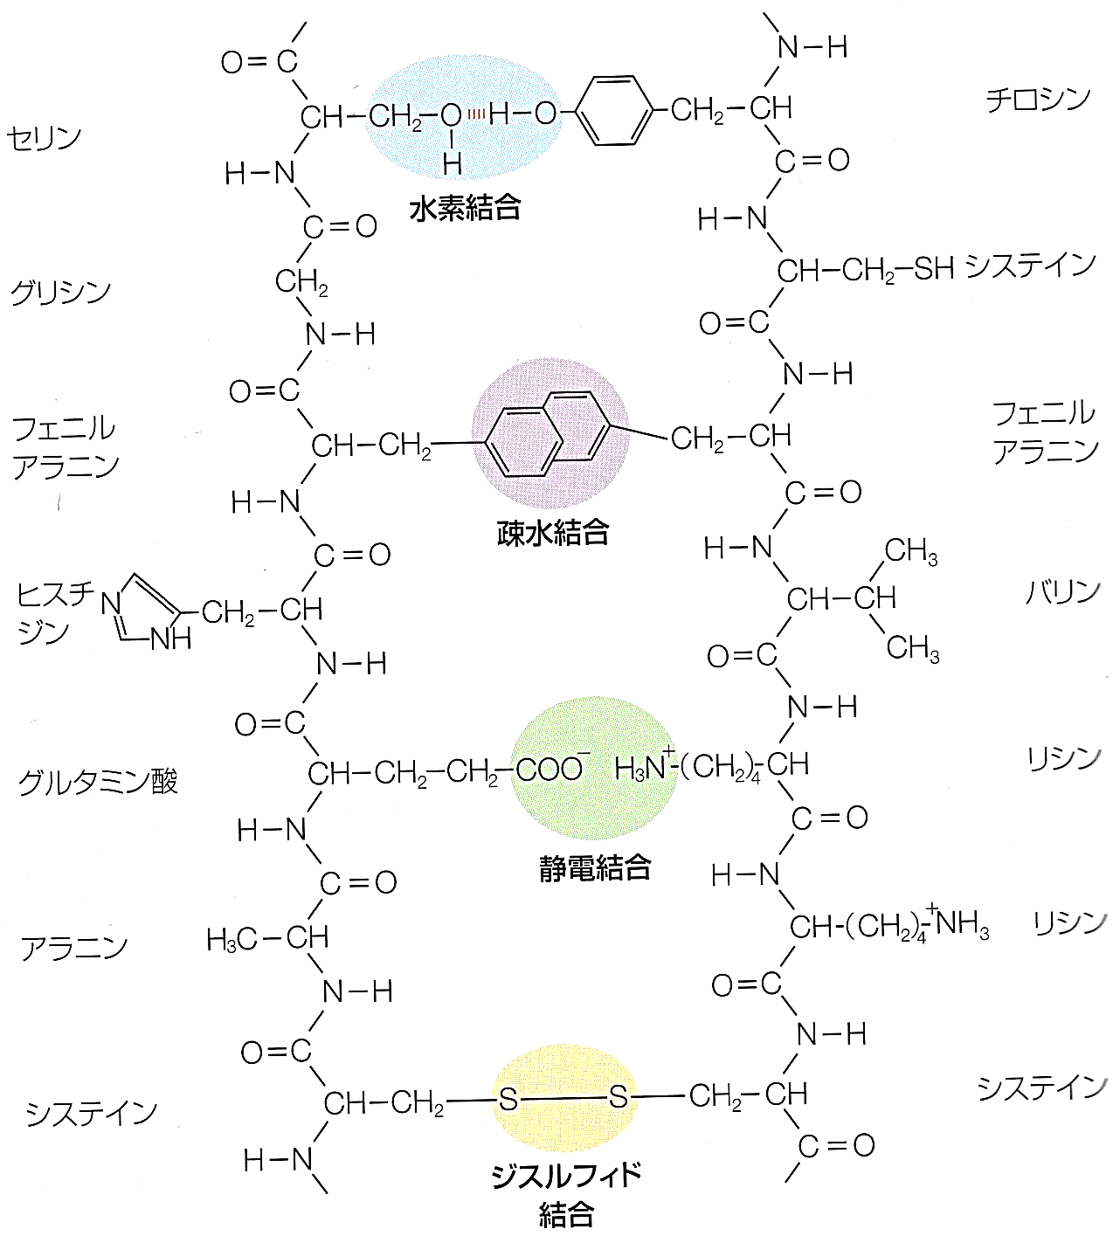
タンパク質の高次構造を維持する結合
電気陰性度の大きな原子と共有結合した水素原子（H; 正に帯電）が、窒素（N）、酸素（O）、またはフッ素（F）などとつくる非共有結合性の相互作用
（第1回 スライド12）
疎水性の基が周囲の水に反発する力に
よって集合することによる非共有結合
（疎水性相互作用）
正負、反対に荷電した基の間に形成される
非共有結合
例； ペプチド（アミノ酸）のN末端とC末端の間
2つのシステイン（S）の側鎖の酸化により
形成される共有結合
非共有結合は「弱い」結合⇒ タンパク質（酵素）の構造は壊れ易い

Slide 5
タンパク質の高次構造を破壊する （酵素を失活させる）要因
要因
メカニズム
溶媒分子熱運動の増加
⇒ 水素結合の破壊
加熱
酸･アルカリ処理
（pHの変化）
アミノ酸の荷電変化
⇒ 水素･静電結合の破壊
尿素･塩酸グアニジン
処理
尿素･塩酸グアニジンは強い水素
結合能をもつ。
⇒ タンパク質内部の水素結合の
破壊と疎水性相互作用の解消
還元剤
（メルカプトエタノールなど）
ジスルフィド結合の切断

Slide 6
DNA分解酵素（DNase）
A
B
Base; 塩基
5’
3’
3’
5’
DNase I
DNase I
5’
3’
5’
3’
3’
5’
3’
5’
5’
3’
DNase II
5’
3’
3’
5’
DNase II
3’
5’
5’
3’
3’
5’
DNAを特異的に分解する。
1本鎖と2本鎖のDNAを分解する。
短いDNA断片を生成する。
Lucia Krajčík Lauková et al. Biomolecules 2020
DNase I または DNase IIは、DNA鎖の
ホスホジエステル結合を切断する。

